Slide 1
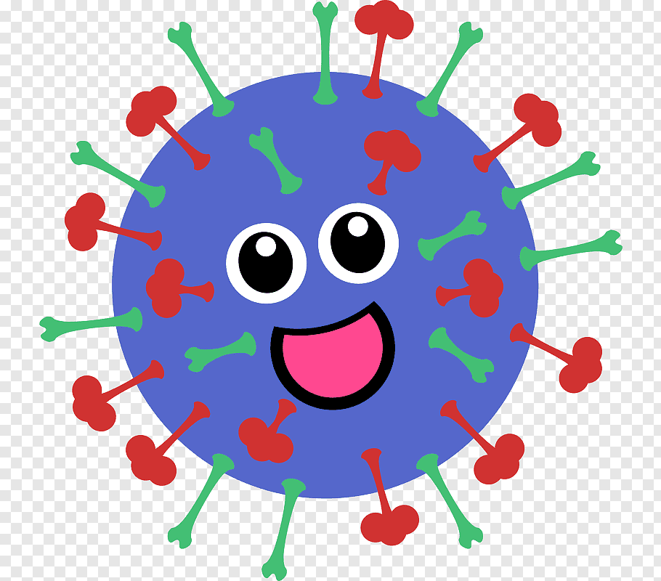
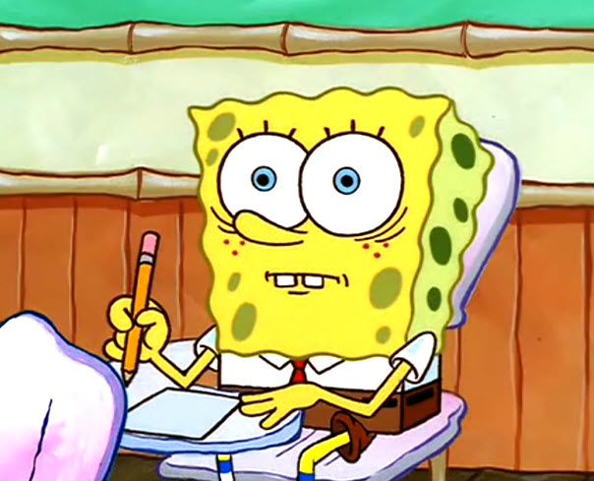
Ενημέρωση και Παραμύθια για τον Κορωνοϊό (Β’ Μέρος)
Τάξη Β’ Δημοτικού
Φαφουτάκη Αικατερίνη

Slide 2
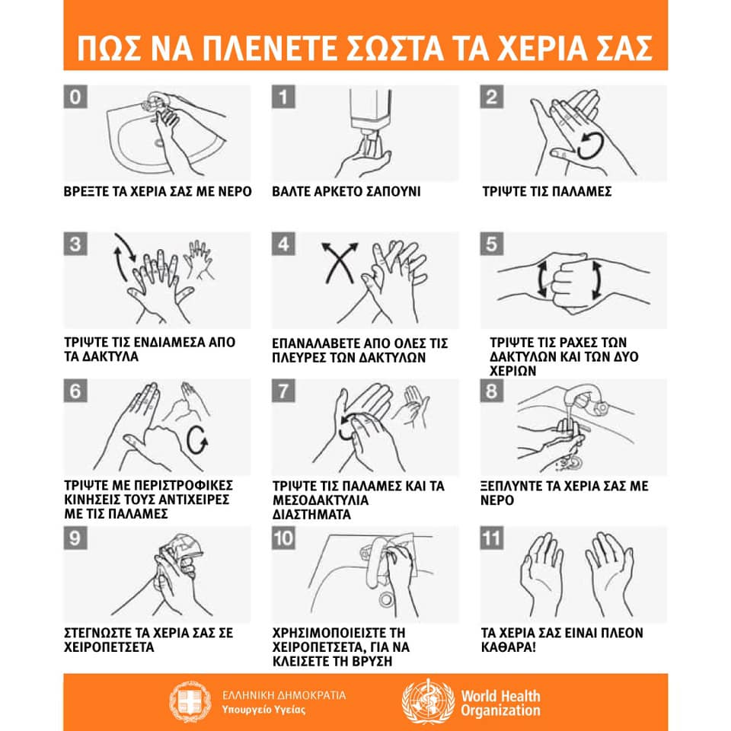

Slide 3
Εκπαιδευτική Τηλεόραση
http://www.edutv.gr/
https://webtv.ert.gr/shows/mathainoume-sto-spiti/

Slide 4
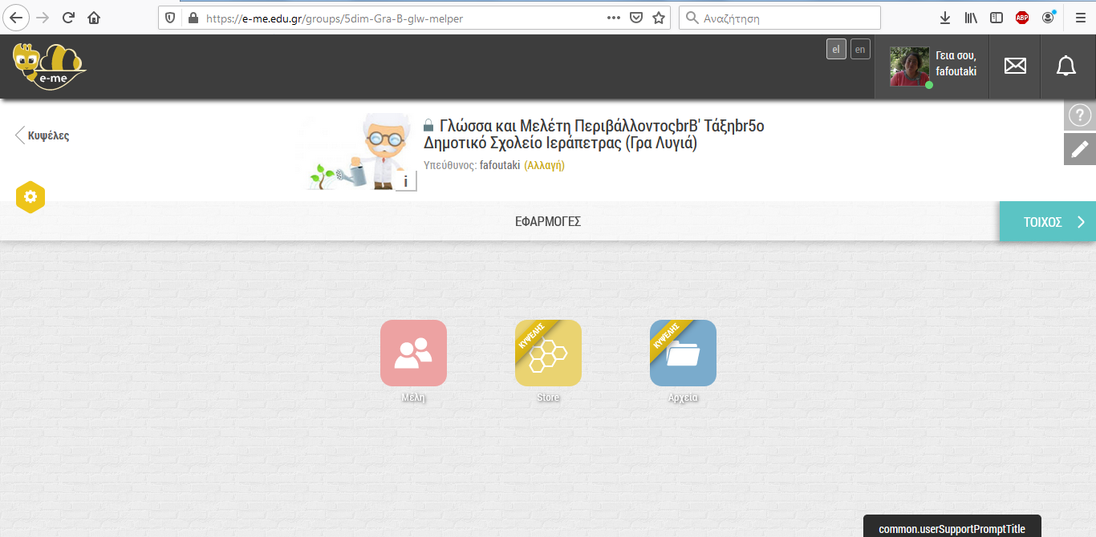
Εγγραφή στην τάξη μας!
https://e-me.edu.gr/groups/5dim-Gra-B-glw-melper

Slide 5
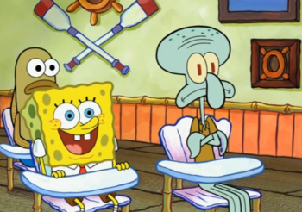
Διάβασμα
Manuela Molina, Το όνομά μου είναι Κορονοϊός
https://www.ebooks4greeks.gr/to-onoma-mou-einai-koronoios-vivlio
Αναστασία Ξηρομερίτου, Το θαύμα των παιδιών (θεατρικό έργο για τον Κορονοϊο)
https://www.ebooks4greeks.gr/to-thavma-twn-paidivn

Slide 6
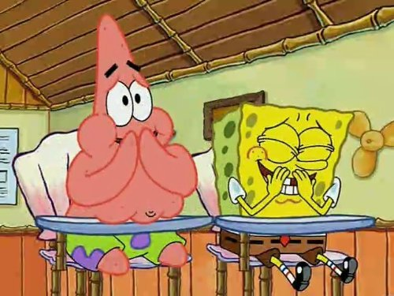
Δραστηριότητες
Αφού διαβάσατε τα τέσσερα (4) παραμύθια, να γράψετε σε μια κόλα τετραδίου τι σας έκανε εντύπωση και γιατί.
Μπορείτε να κάνετε και μια ζωγραφιά πάνω σε αυτά που διαβάσατε!!!

Slide 7
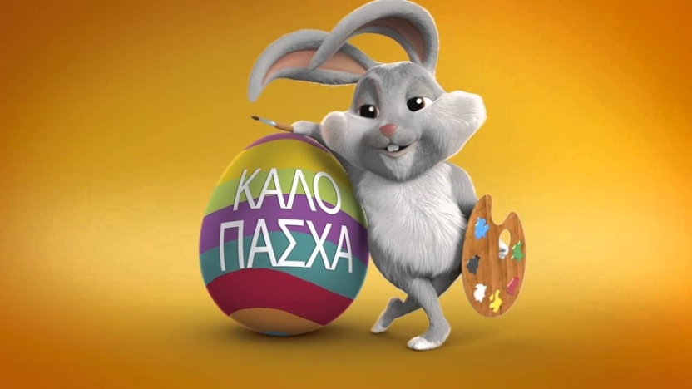
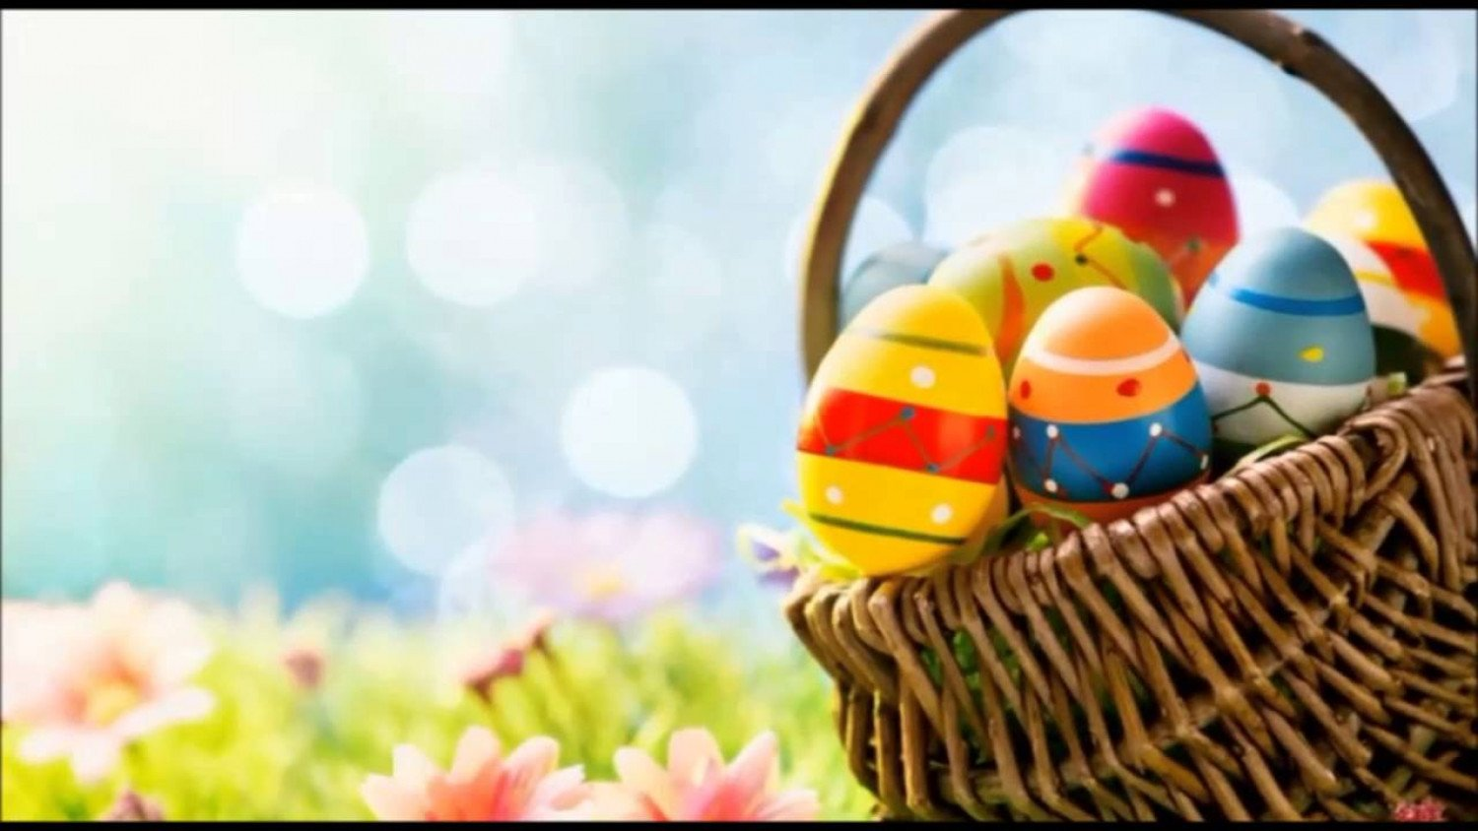
Καλό Πάσχα και καλές γιορτές!

